Slide 1
Kemi 1
Koncentration

Slide 2
Volymhalt
Ett mått på ett ämnes volym i procent av en blandnings totala volym
Exempel
Etiketten på en viss vinflaska har texten "13.0% VOL. 75cl". Hur många gram etanol ("vanlig alkohol") innehåller vinflaskan? Etanol har en densitet av 0.79g/cm³
Notes:
Vinets volym är (1 cl = 10 ml, 1ml = 1 cm3) 750 cm3
Etanols volym är: andelen * det hela (0.13 * 750)
Etanols massa är volym * densitet = ca 77.0g

Slide 3
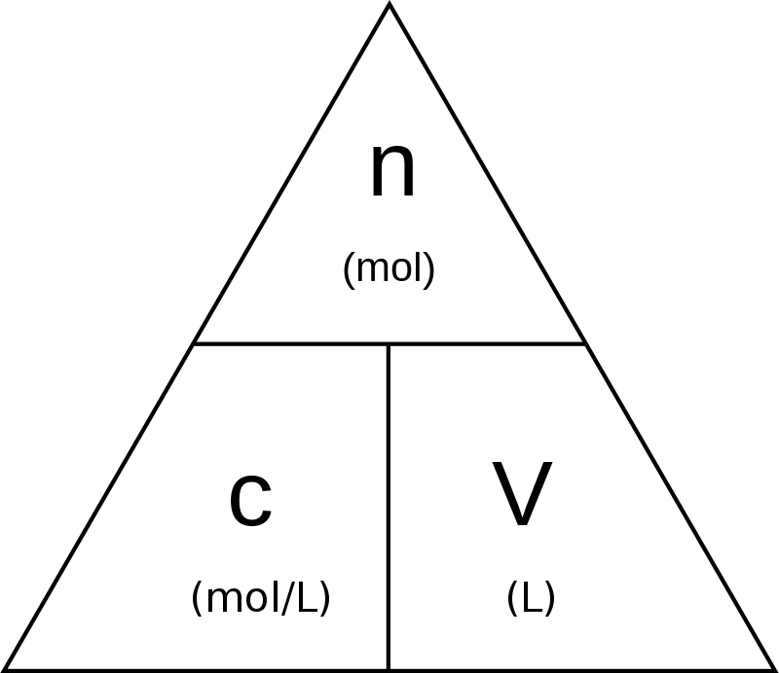
Koncentration
Hur mycket av ett ämne i en viss volym
Betecknat med c, och mäts i mol/L (eller mol/dm³)
Hur stor substansmängd av ett ämne det finns i en liter av en lösning

Slide 4
Exempel
18.0g glukos löses I så mycket vatten att lösningens volym blir 2.0 L. Beräkna lösningens koncentration.
Notes:
M glukos, m glukos, hitta n glukos

Slide 5
Exempel
Koncentrationen av magnesiumklorid MgCl₂ i en lösning är 0.020 mol/dm³ . Hur stor är lösningens koncentration av kloridjoner?

Slide 6
Exempel
Hur stor massa natriumklorid ska lösas i vatten och spädas till volymen 50.0 cm³ för att koncentration ska bli 0.010 mol/dm³?
Notes:
Cm3 = dm3 (dividera med 10 för varje dimension!)

Slide 7
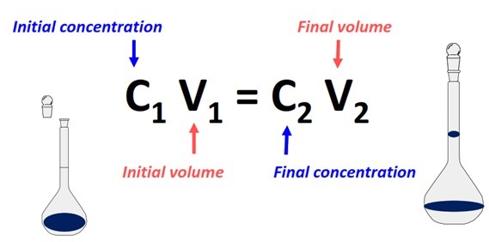
Spädning
Du ska bereda 1,0 dm³ saltsyra HCl med koncentrationen 2.0 mol/dm³. Det gör du genom att späda saltsyra vars koncentration är 12 mol/dm³. Hur stor volym koncentrerad saltsyra går åt?

